Slide 1


Slide 3
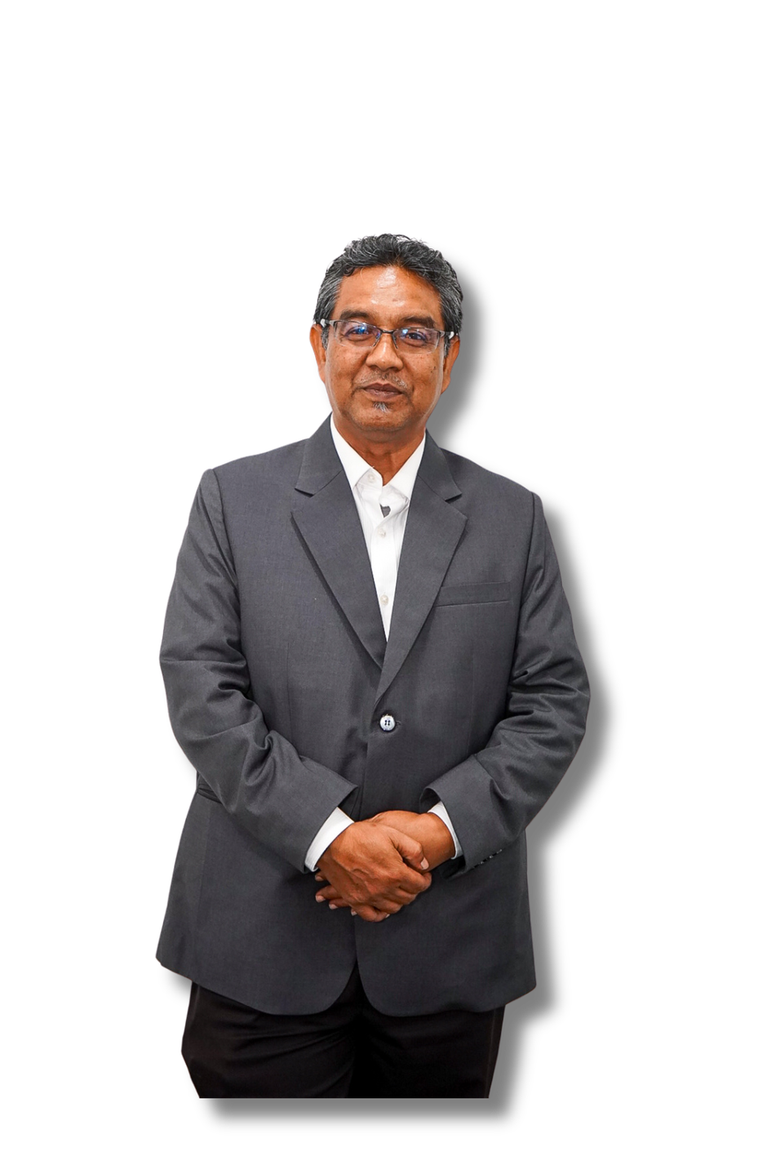












ATURCARA 01
Bacaan Ikrar Rukun Negara
Encik Madzin bin Abdol

Slide 5
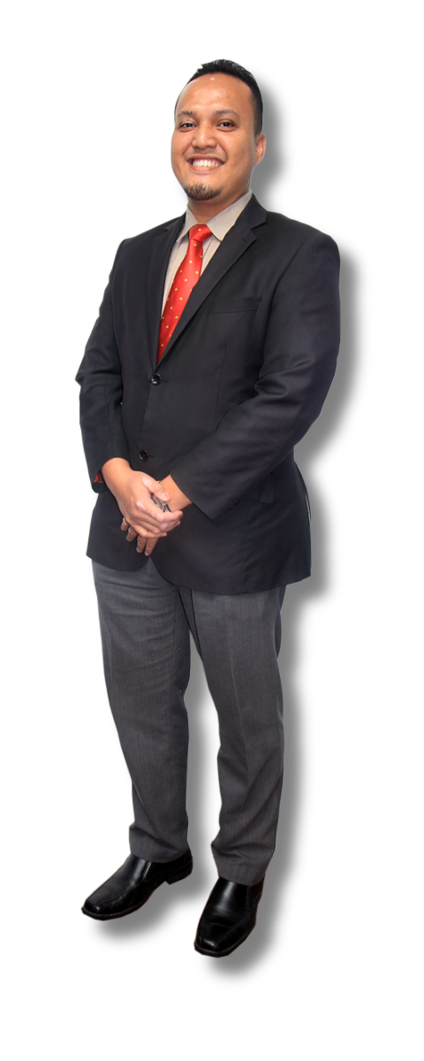
ATURCARA 02
Bacaan Doa
Encik Muhd Syahidzuddin bin Yahya

Slide 8
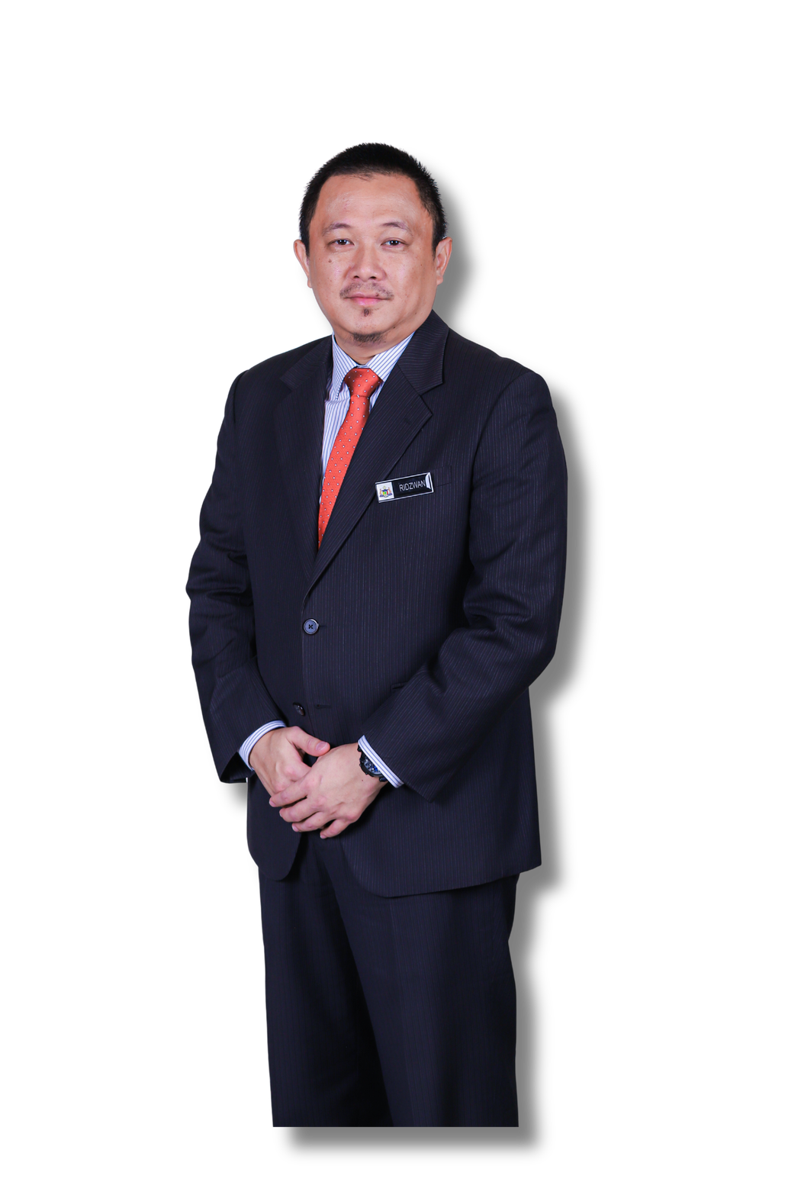



ATURCARA 03
Taklimat Oleh
YBrs. Encik Muhammad Ridzwan Yap bin Abdullah
ketua Pegawai Operasi MCORP

Slide 10
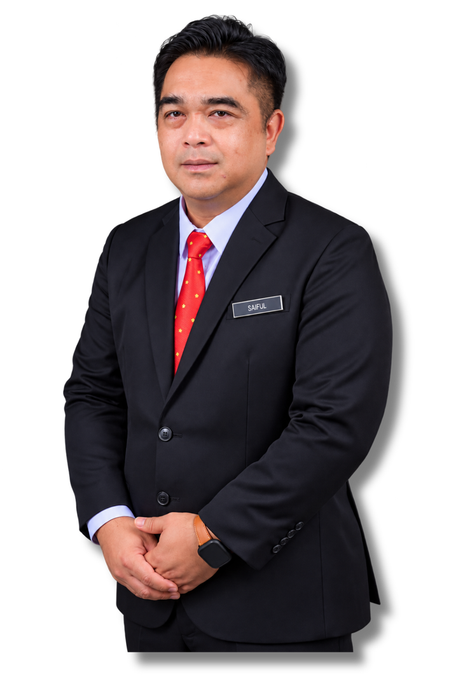
ATURCARA 04
Ucapan Amanat
YBhg. Datuk Saiful Azwa bin Kipli
Ketua Pegawai Eksekutif MCORP

